Slide 1
Мифы, связанные с островом Крит

Slide 2
Зевс вырос на Крите

Slide 3
Европа – дочь финикийского царя Агенора
Финикия

Slide 4
Похищение Европы
По легенде, Зевс явился Европе, игравшей с подругами на берегу моря, в виде белого быка и похитил её, увезя на своей спине на остров Крит.
Тициан «Похищение Европы», 1562

Slide 5
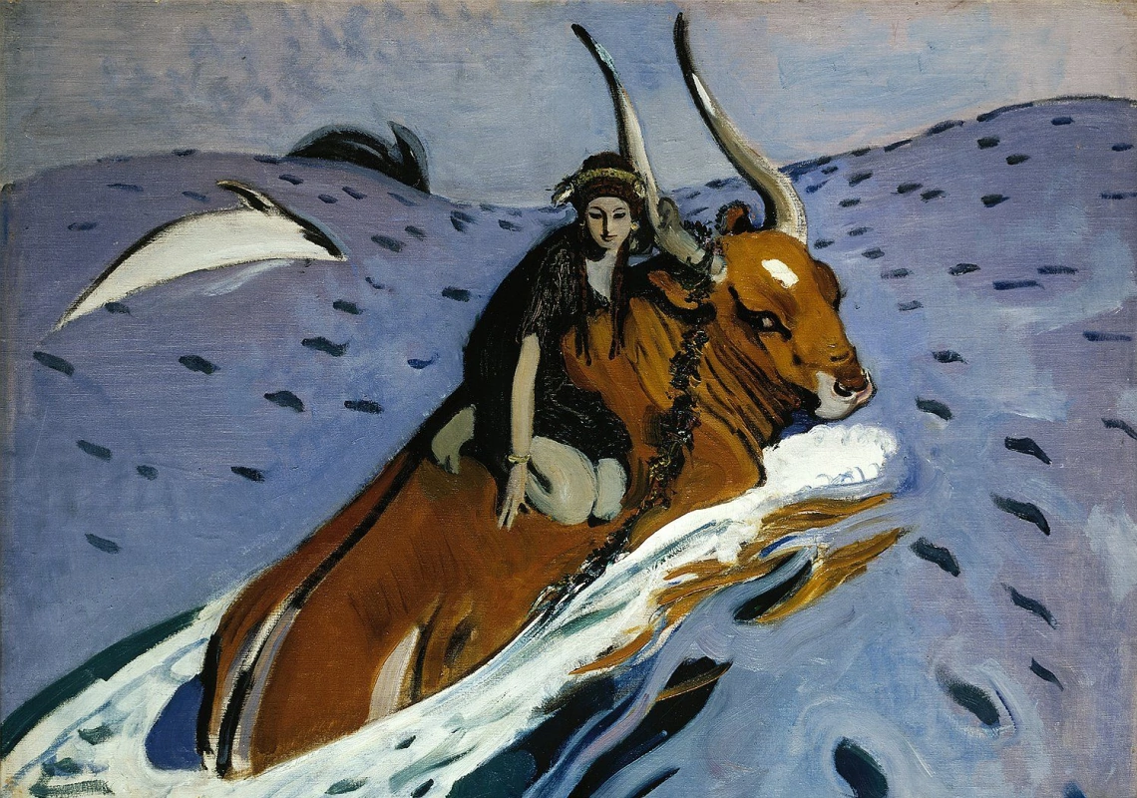
Валентин Александрович Серов «Похищение Европы», 1910, ГТГ

Slide 6
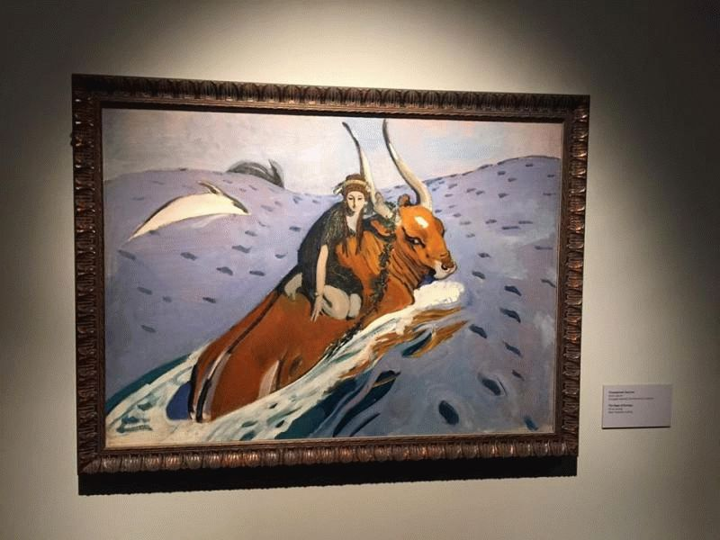

Slide 7
Сыновья Европы и Зевса: Минос Радамант Сарпедон

Slide 8
Бык, посланный Посейдоном
бык был послан на землю Посейдоном. Быка следовало принести в жертву, но Миносу стало жаль такого хорошего быка, и он принёс в жертву Посейдону быка из обычного стада, чем очень разгневал Посейдона

Slide 9
Белый бык и Пасифая Рождение Минотавра

Slide 10
Лабиринт – дом для Минотавра

Slide 11
Тесей – афинский герой, победивший Минотавра

Slide 12
Ариадна, дочь царя Миноса, даёт Тесею клубок ниток

Slide 13
Бой с Минотавром

Slide 14
Тесей покидает Ариадну: боги предназначили ее в жены Дионису

Slide 15
Тициан «Вакх и Ариадна», 1523, Национальная галерея, Лондон

Slide 16
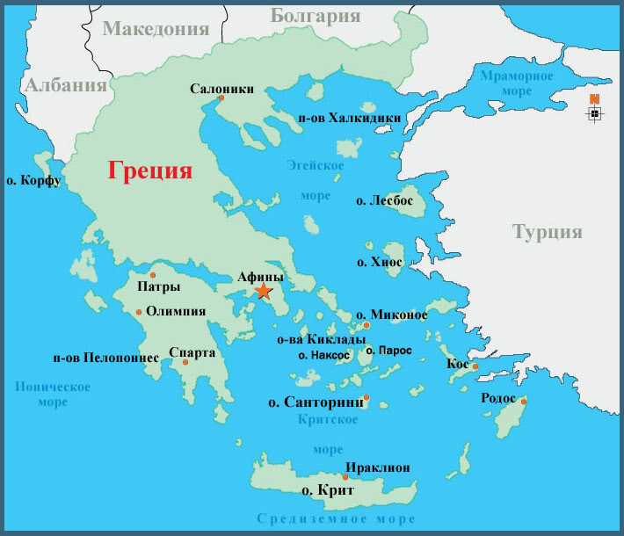
Царь Афин Эгей бросается с обрыва в море, увидев черный парус
Эгейское море

Slide 17
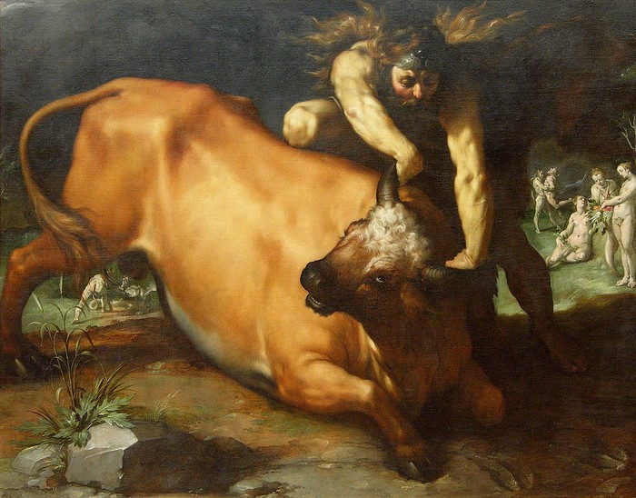
7 подвиг Геракла «Критский бык»

Slide 18
Тесей убивает критского быка на Марафонском поле

Slide 19
Миф о Дедале и Икаре
Дедал – выдающийся афинский художник и изобретатель.
Совершив тяжкое преступление в Афинах, Дедал бежал на Крит.
Царь Минос дал мастеру приют на Крите и взамен долго пользовался его бесценными услугами.
Жизнь Дедала превратилась в плен, и он решил бежать со своим сыном Икаром в Афины. По воздуху…

Slide 20
Дедал и Икар бегут с острова Крит

Slide 21
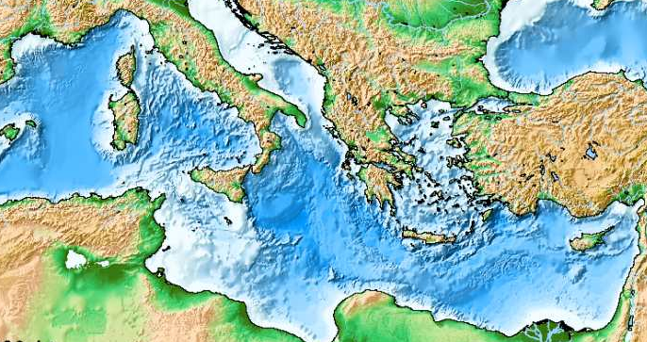
Дедал прилетел не в Афины, а на остров Сицилия
о. Сицилия
г. Афины
о. Крит

Slide 22
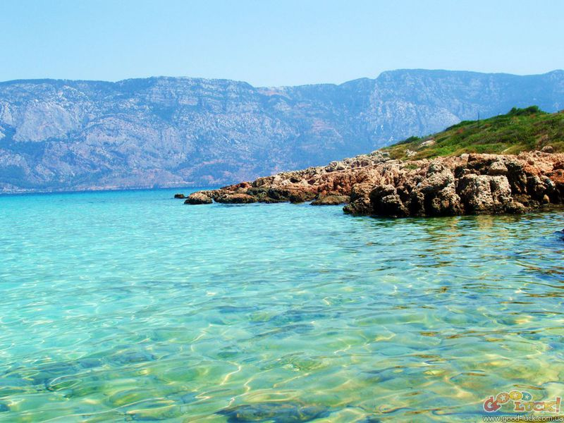

Slide 23
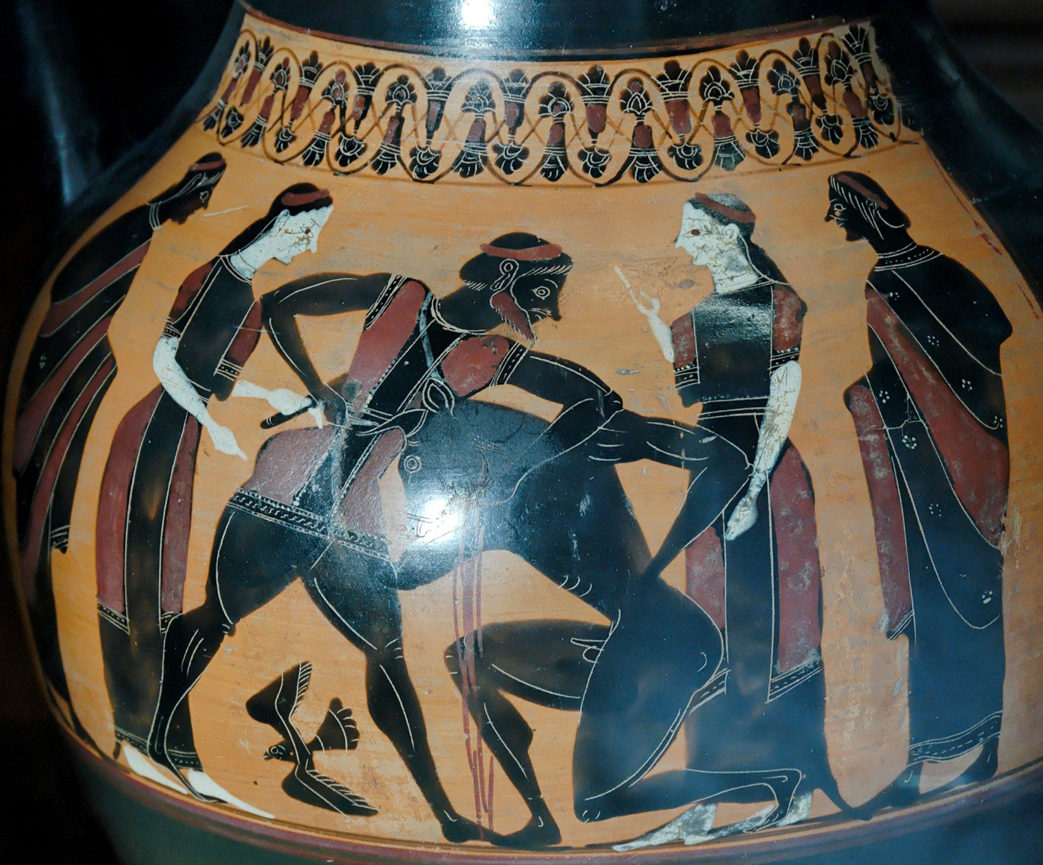

Slide 24
В заключение смотрим мультфильм «Лабиринт» (СССР, 1971)

